Slide 1
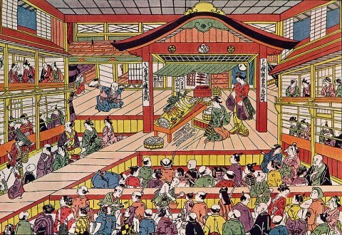
일본의 전통예능
22333602 정현진

